Slide 1
ДАН БОРБЕ ПРОТИВ ВРШЊАЧКОГ НАСИЉА
ОШ „Јован Курсула“ Варварин

Slide 2
24.02.2021. године у нашој школи обележен је међународни дан борбе против вршњачког насиља, кроз следеће активности:
1. Ученици разредне наставе су правили розе мајице од папира и на њима остављали поруке о другарству,
2. Ученици предметне наставе су се ликовно и литерарно изражавали на ову тему.
3. За ученике предметне наставе за сва одељења реализована је презентација о вршњачком насиљу.

Slide 3
Најуспешнији радови су били изложени на паноу у холу школе.
Тог дана се спровело и гласање ученика и наставног особља розе лептирићима.
Свако је стављао свој глас у облику лептирића на рад који је по његовом избору најбољи.

Slide 4
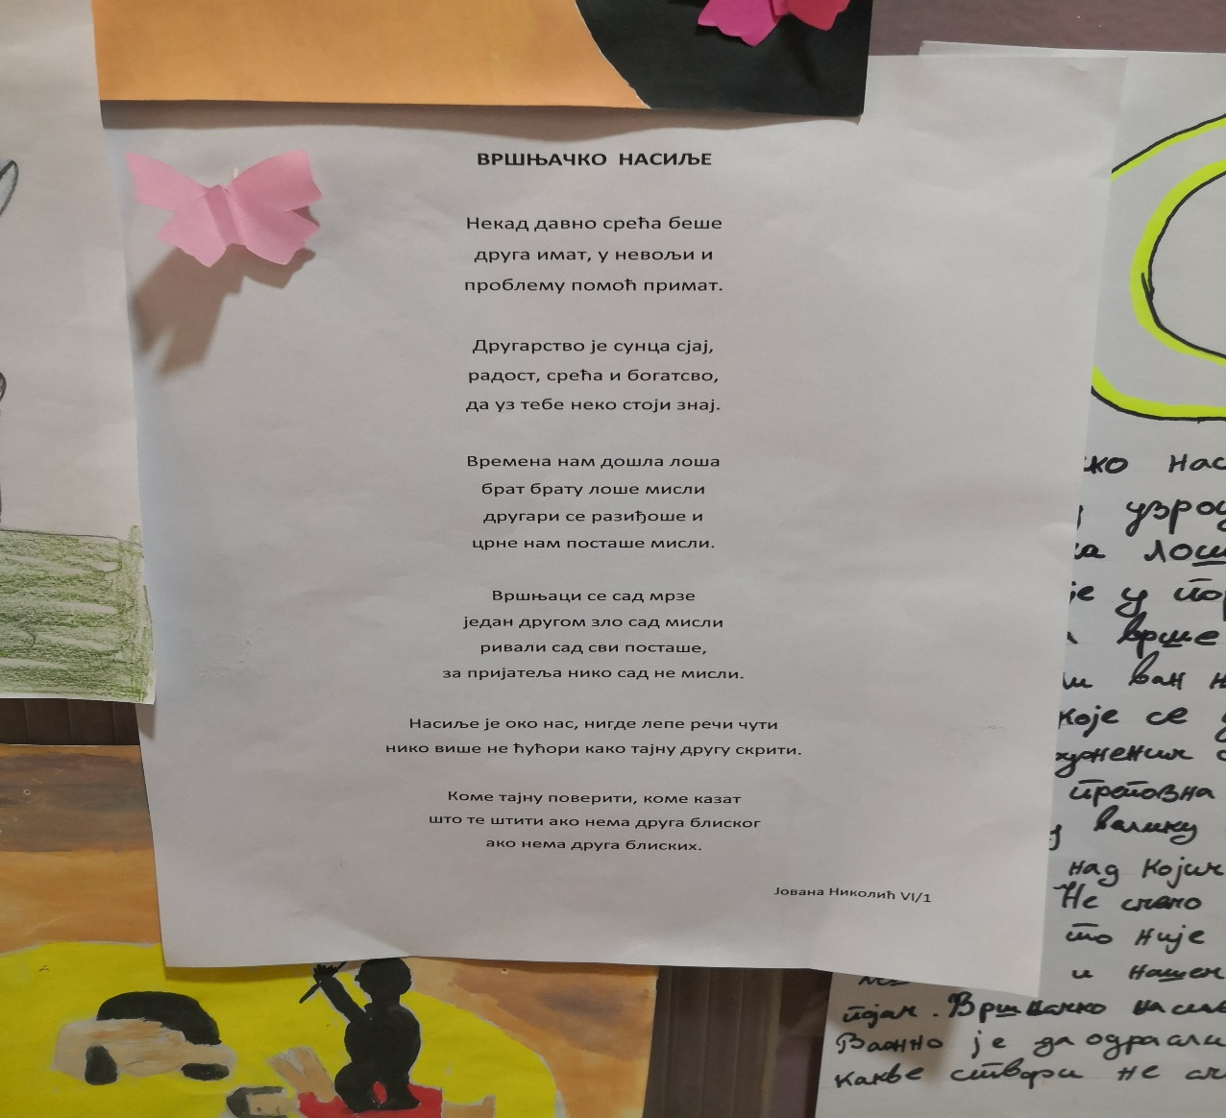
Литерарни радови наших ученика

Slide 5
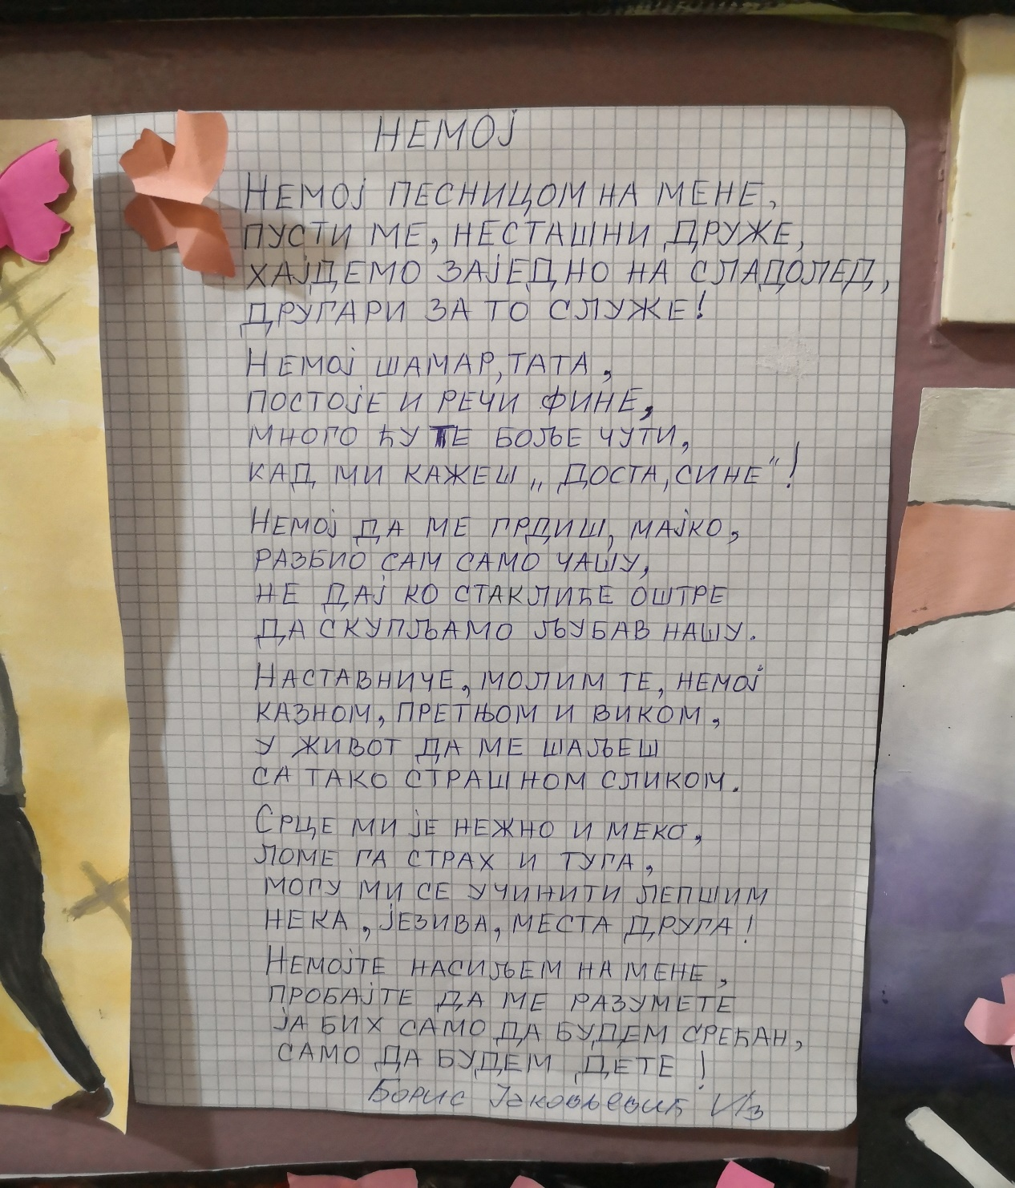

Slide 6
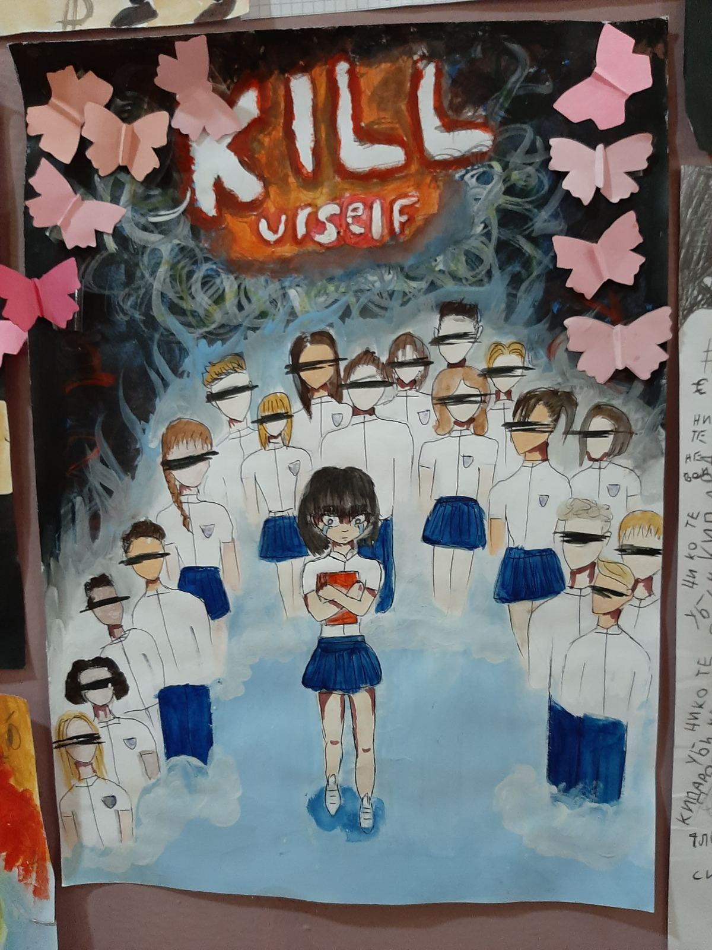
Ликовни радови наших ученика

Slide 7
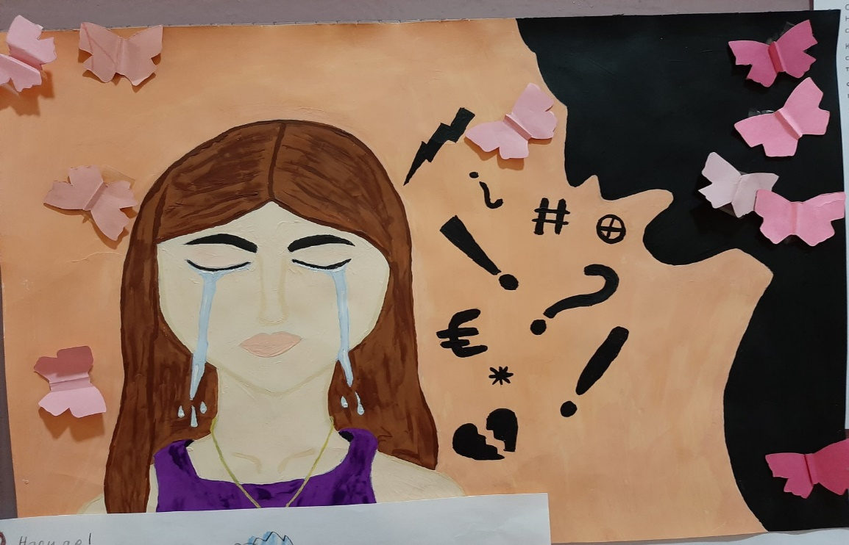
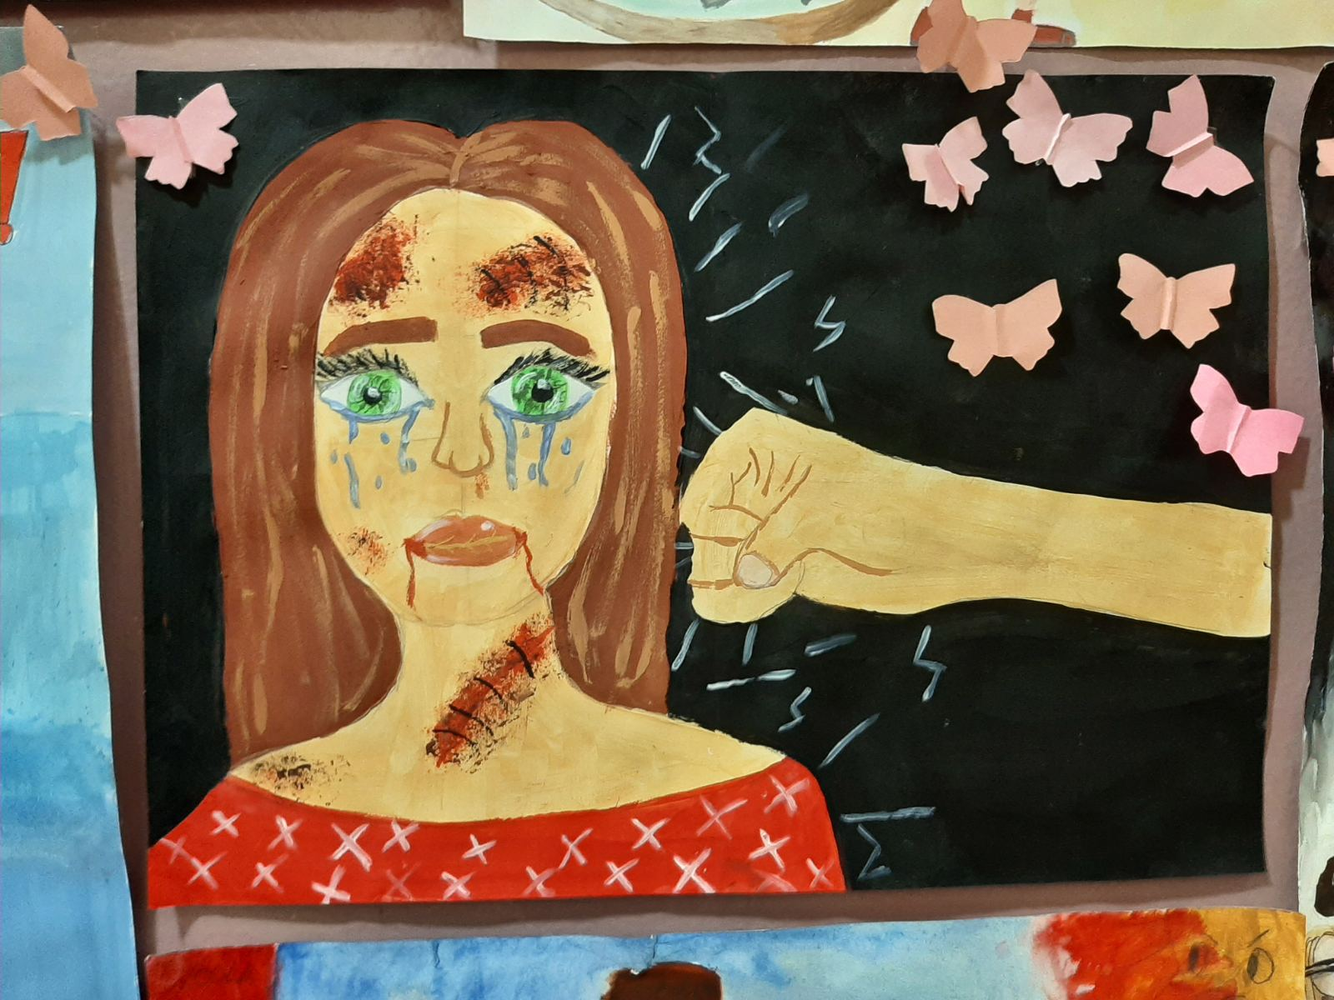
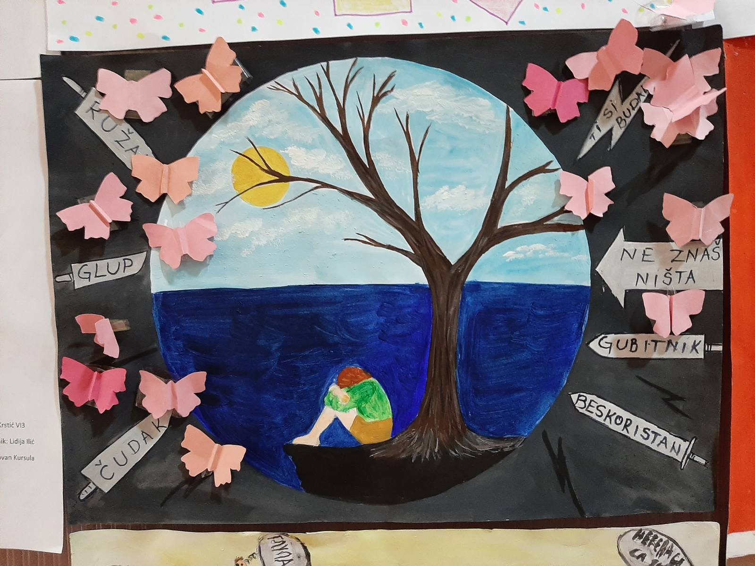

Slide 8
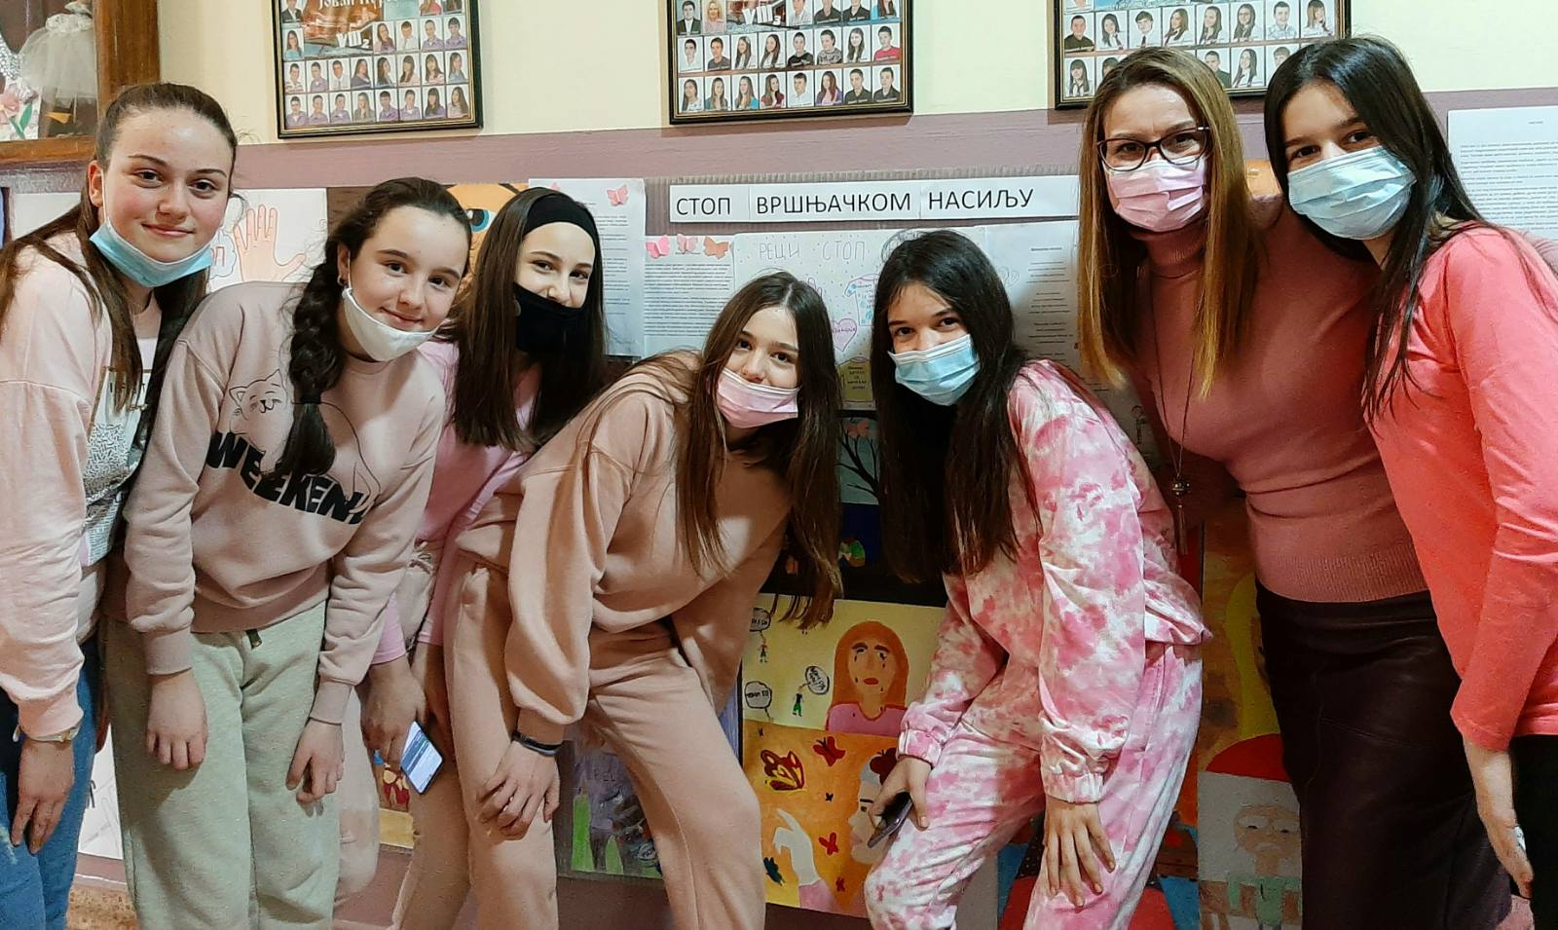
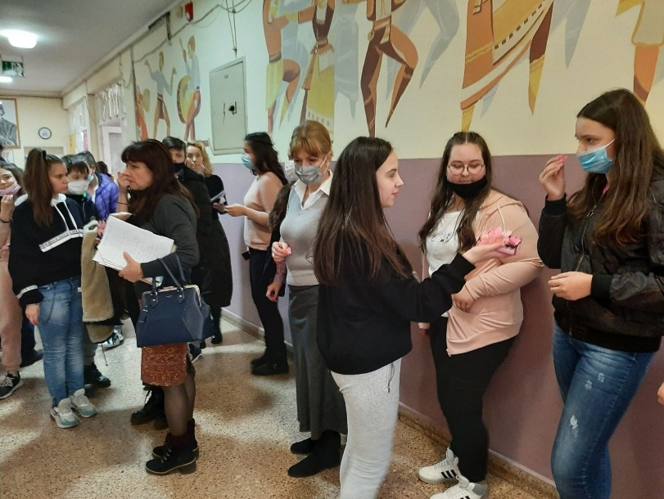
Гласање колега и ученика

Slide 9
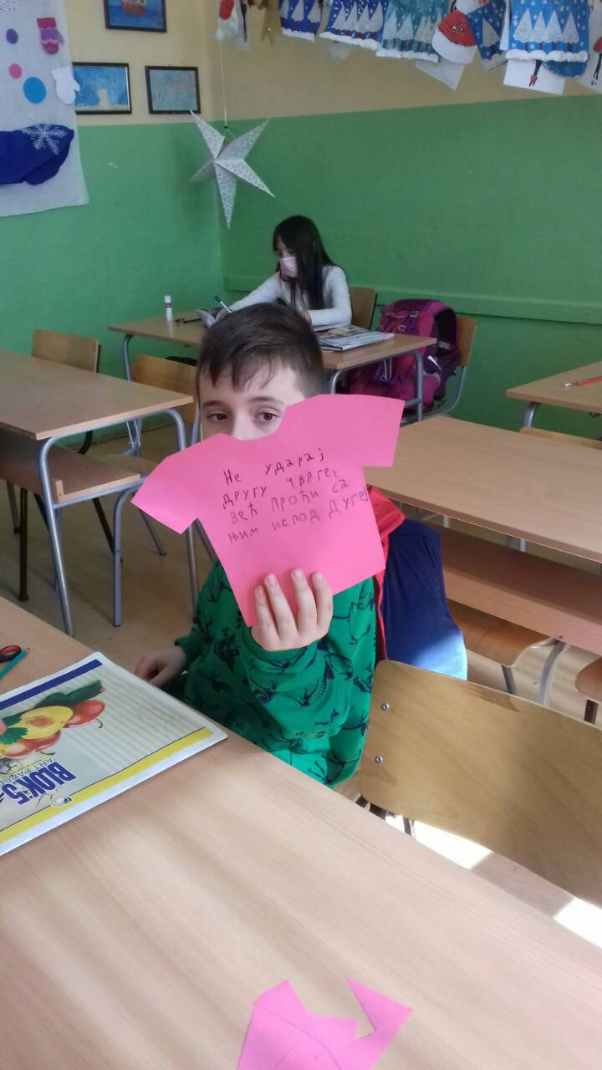
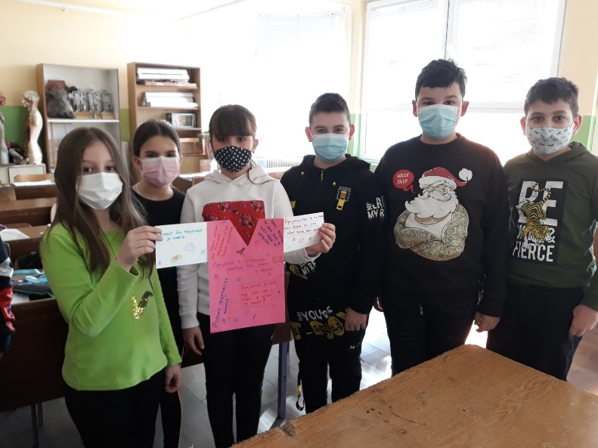
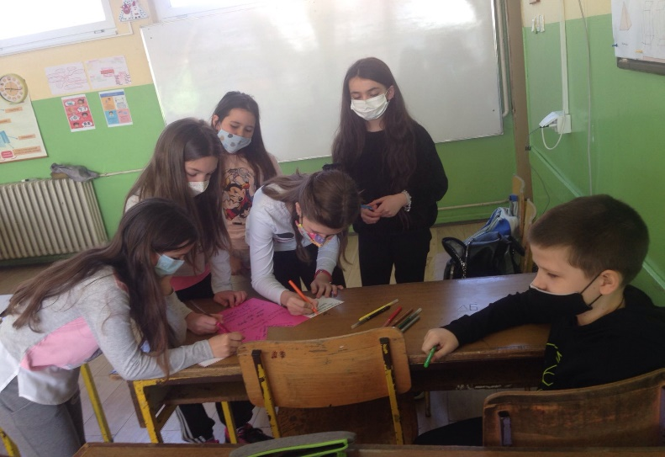
Радови ученика разредне наставе

Slide 10
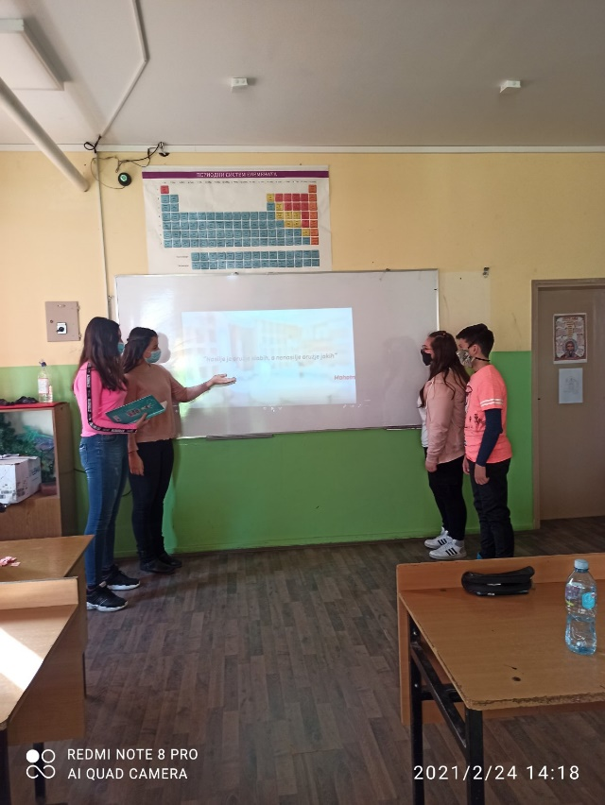
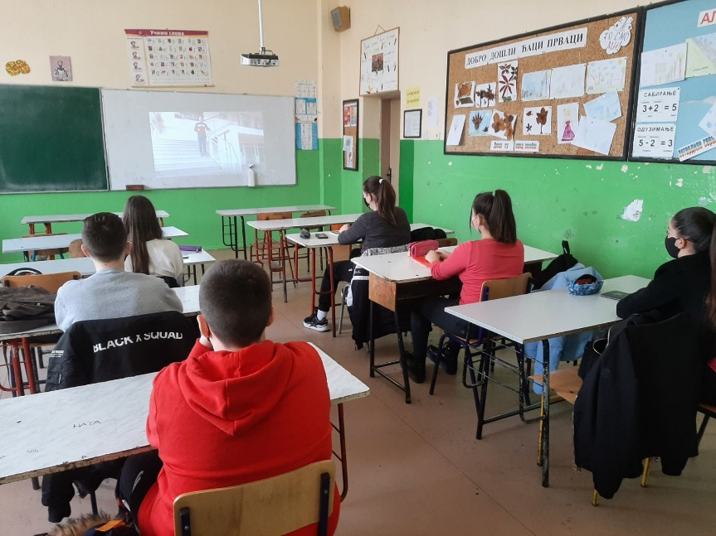
Презентација за ученике предметне наставе

Slide 11
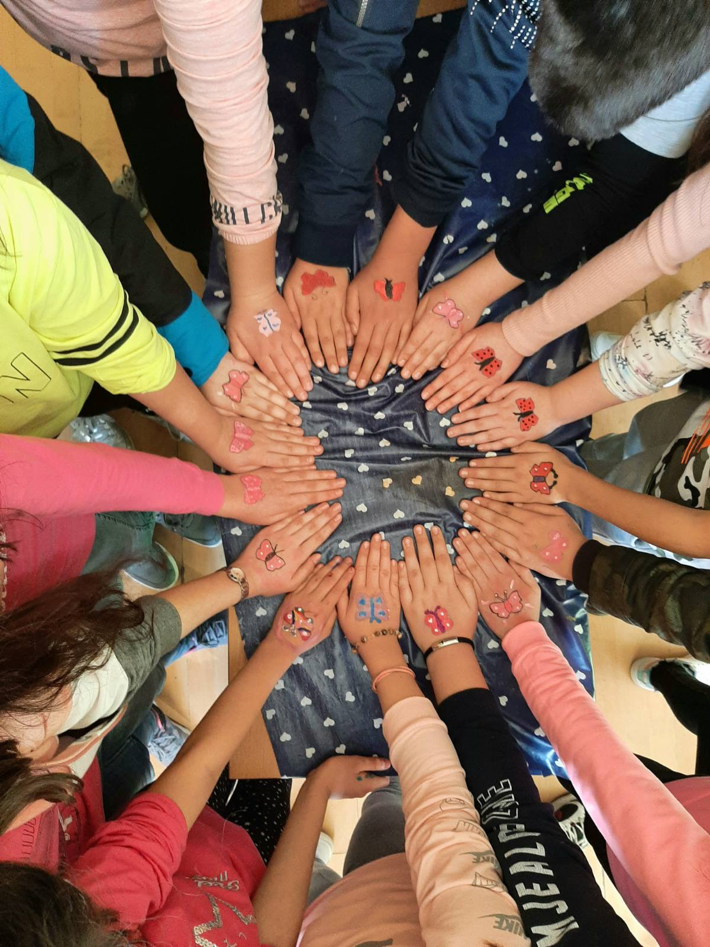
Закључак
Кроз ове активности наши ученици подигли су ниво свести о вршњачком насиљу.
НАСИЉЕ НИЈЕ РЕШЕЊЕ – ЉУБАВ ПОБЕЂУЈЕ!!!

